Slide 1
Серебряно-цинковые аккумуляторы и элементы
Высокие показатели (удельная энергия до 130 Вт⋅ч/кг и выше, небольшая ее зависимость от нагрузки, возможность разряда большими токами, до j = 10)
Многослойные полимерные сепараторы
  Изначально: целлофан (1936 г., А.Ж. Андре)
Массовое производство во время 2-й мировой войны, затем популярность в специальных областях: спутники, космические корабли, планетоходы, …

Slide 2
Серебряно-цинковые аккумуляторы и элементы
Токообразующие реакции:
AgO + Zn ↔ Ag + ZnO
Ag₂O + Zn ↔ 2Ag + ZnO
Реакция (+)-электрода (Ag) при заряде:
2Ag + 2OH– → Ag₂O + H₂O + 2e–
(I этап, 30–50% конверсии, затем реакция прекращается – пассивация)
Ag + 2OH– → AgO + H₂O + 2e– (II этап)
Реакция (+)-электрода (Ag) при разряде:
2AgO + H₂O + 2e– → Ag₂O + 2OH– (I этап, малые токи)
Ag₂O + H₂O + 2e– → 2Ag + 2OH– (II этап)

Slide 3
Серебряно-цинковые аккумуляторы и элементы
Реакция на (–)-электроде для Zn в щелочном электролите (KOH)*
(–) Zn + 2OH– ↔ ZnO + H₂O + 2e–
I этап разряда (2AgO + H₂O + 2e– → Ag₂O + 2OH–)
  НРЦ = 1.86 В
  ЭДС = 1.859 В
II этап разряда (Ag₂O + H₂O + 2e– → 2Ag + 2OH–)
  НРЦ = 1.6 В
  ЭДС = 1.599 В
* в этой реакции электролит не расходуется, но нужен дисперсный цинк

Slide 4
Серебряно-цинковые аккумуляторы и элементы
разрядные и зарядная кривые
выделение
кислорода
Ag + 2OH– → AgO + H₂O + 2e–
2Ag + 2OH– → Ag₂O + H₂O + 2e–
2AgO + H₂O + 2e– → Ag₂O + 2OH–
В элементах специально подавлена (конструкцией электрода),
плюс элементы – могут быть герметичны (применяют в часах и т.п.)
Ag₂O + H₂O + 2e– → 2Ag + 2OH–

Slide 5
Серебряно-цинковые аккумуляторы и элементы
Разрядные кривые при разных T, j = 0.12

Slide 6
Серебряно-цинковые аккумуляторы и элементы
Особенности:
  Плотная сборка
  Требования к сепаратору повышены
    Рост Zn дендритов
    Транспорт растворенных комплексных ионов Ag (например: Ag(OH)^{2–}₃, щелочные условия)
    Блокировка, в т.ч., по периметру
Электроды из дисперсных материалов
  Прессование Ag порошка + спекание (450 °С)
  Прессование смеси Zn и ZnO порошка, связующие (цинкат калия в электролите)

Slide 7
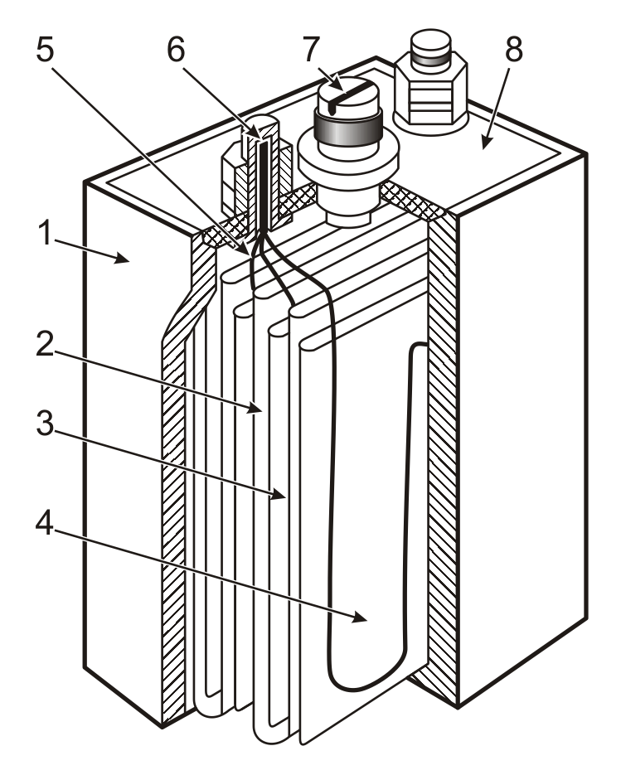
Серебряно-цинковые аккумуляторы и элементы
1 – корпус,
2 – электролит (30–40% KOH, в порах электродов и сепаратора),
3 – (–)-электрод (Zn),
4 – (+)-электрод (Ag),
5 – токовывод,
6 – канал токовывода,
7 – пробка с клапаном,
8 – крышка

Slide 8
Серебряно-цинковые аккумуляторы и элементы
Высокая емкость обусловлена хорошим использованием активных веществ, малой массой электролита и токоотводов
Саморазряд 2–4% в месяц (коррозия Zn)
Ресурс 30–200 циклов, работа 6 мес. – 2 года,
  Окисление полимерного сепаратора ионами серебра + кислородом (выделяется при перезарядке)

Slide 9
Серебряно-цинковые аккумуляторы и элементы
Для аккумуляторов предпочтительно хранение в разряженном состоянии
  Нет растворимой в KOH двуокиси серебра
Нежелателен перезаряд:
  Дендриты Zn
  Кислород (окислитель сепаратора)
Могут быть с порошковым кадмиевым электродом вместо цинка:
  Меньше саморазряд
  Напряжение ниже на 0.3 В
  Удельная энергия меньше, 70 Вт⋅ч/кг
  Ресурс выше, до 300 циклов

Slide 10
Никель-цинковые аккумуляторы
Первый патент в 1899г., Т. фон Михаловский
Дж. Драмм, 20–30е гг. XX в.
  Ограниченное применение в качестве тяговых на ж.д. Ирландии (Дублин – Брей), 30-е годы
  1936 г. порошковый цинковый электрод
Коммерциализованы, но дорабатываются
  Выше напряжение (~1.5 В), чем у NiCd и NiMH
  Низкое внутреннее сопротивление => допустимы высокие токи
  Высокая емкость (удельная энергия 70 Вт⋅ч/кг)
  Проблема ресурса, 300 циклов (мобильность Zn)

Slide 11
Никель-цинковые аккумуляторы
Токообразующая реакция
2NiOOH + H₂O + Zn ↔ 2Ni(OH)₂ + ZnO
Реакция на (+)-электроде
(+) 2[NiOOH + H₂O + e– ↔ Ni(OH)₂ + OH–]
Реакция на (–)-электроде для Zn в щелочном электролите (KOH)
(–) Zn + 2OH– ↔ ZnO + H₂O + 2e–
щелочной электролит: (−)Zn|KOH|NiOOH(+)
НРЦ: 1.74 – 1.78 В

Slide 12
Никель-цинковые аккумуляторы
Зарядные и разрядные кривые

Slide 13
Воздушно-цинковые элементы
Положительный эффект влияния кислорода на работу батарей Лекланше известен с XIX в.
1878 г. – воздушный электрод Pt@C
1932 г. – коммерциализация
1996 г. – перезаряжаемые

Slide 14
Воздушно-цинковые элементы
Токообразующая реакция
O₂ + 2 Zn ↔ 2 ZnO
Реакция на катоде
(+) O₂ + 2 H₂O + 4 e– ↔ 4 OH–
Реакция на аноде для Zn в щелочном электролите (KOH)
(–) Zn + 2OH– ↔ ZnO + H₂O + 2e–
щелочной электролит: (−)Zn|KOH|O₂(C)(+)
ЭДС: 1.638* В, НРЦ: 1.4–1.5 В
* воздух, p_{кислорода} = 0.2 атм

Slide 15
Воздушно-цинковые элементы
Специфика:
  Катализатор катода
    Уголь
    Оксид никеля
  Дыхательное отверстие (герметизуемое до использования пленкой)
Срок службы ограничен карбонизацией и высыханием электролита
Возможны сменные брикеты с цинковым электродом
  Механически перезаряжаемые батареи

Slide 16
Проблемы воздушных электродов
Поляризационные кривые, гладкий Pt электрод, раствор серной кислоты, 25 °С
Малая обратимость, высокая поляризация (медленная скорость реакции), побочные реакции (перекись водорода, окисление подложки), трехфазная граница, частично гидрофобизованный электрод, разбавление азотом, в кислых средах – Pt (дорого), в щелочных – проблема карбонизации

Slide 17
Проблемы воздушных электродов
Многие металлы, помимо цинка, могли бы быть потенциально использованы в сочетании с воздушным электродом, в т.ч. в обратимых схемах (аккумуляторы!)
Обратимый воздушный электрод: проблема окисления поверхности (в т.ч. электрокатализатора!) при заряде (высокие потенциалы)

Slide 18
Воздушно-цинковая проточная батарея
1 – резервуар с суспензией порошка Zn,
2 – насос,
3 – электродные камеры,
4 – токосборник (латунь),
5 – воздушный электрод,
6 – емкость для продукта реакции, окиси цинка
7 – контур многократной циркуляции
Регенерация – через отдельное устройство (электролизер)!

Slide 19
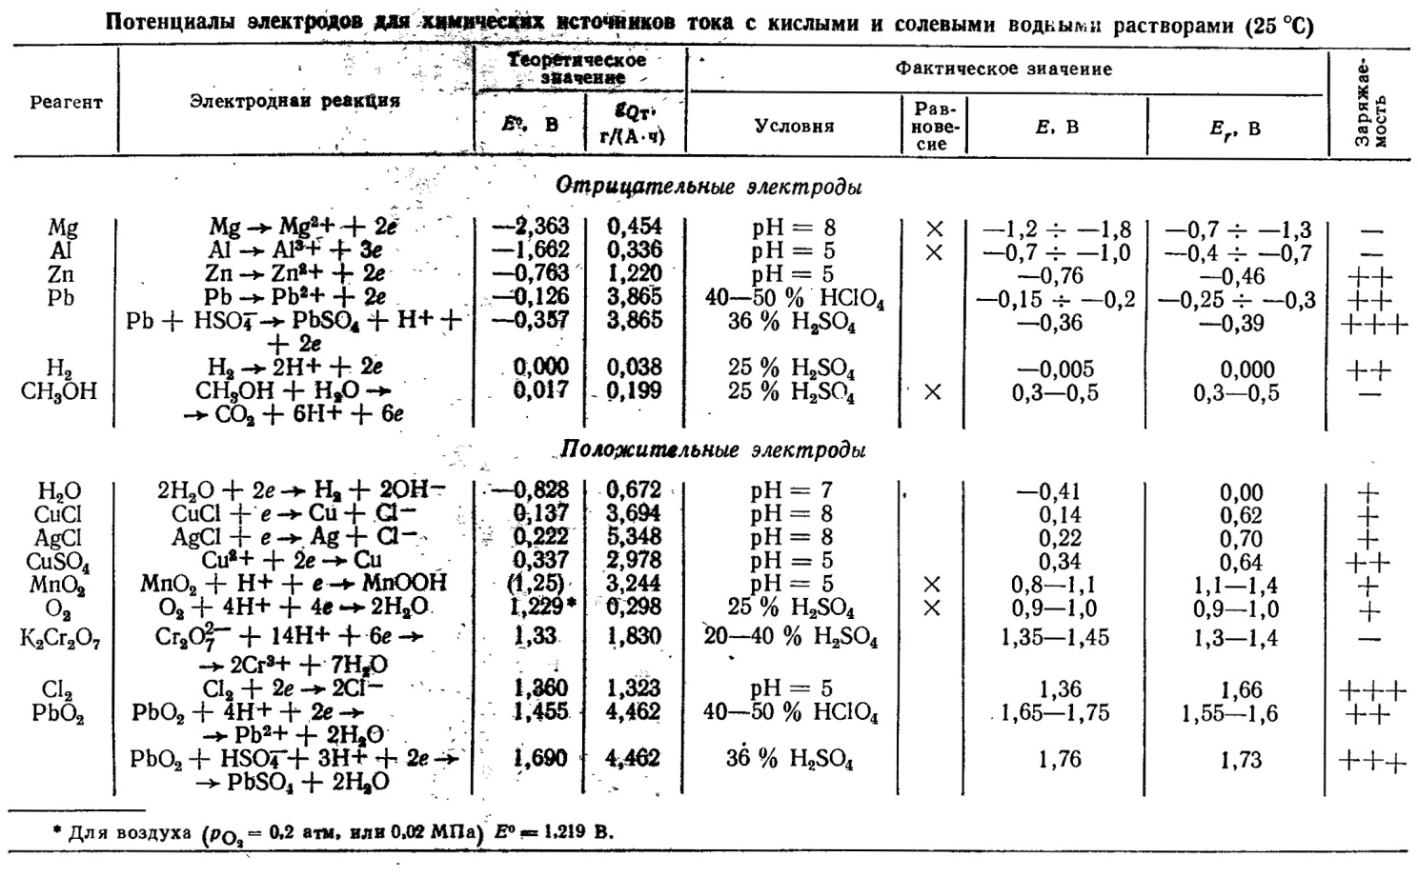
Сопоставление

Slide 20
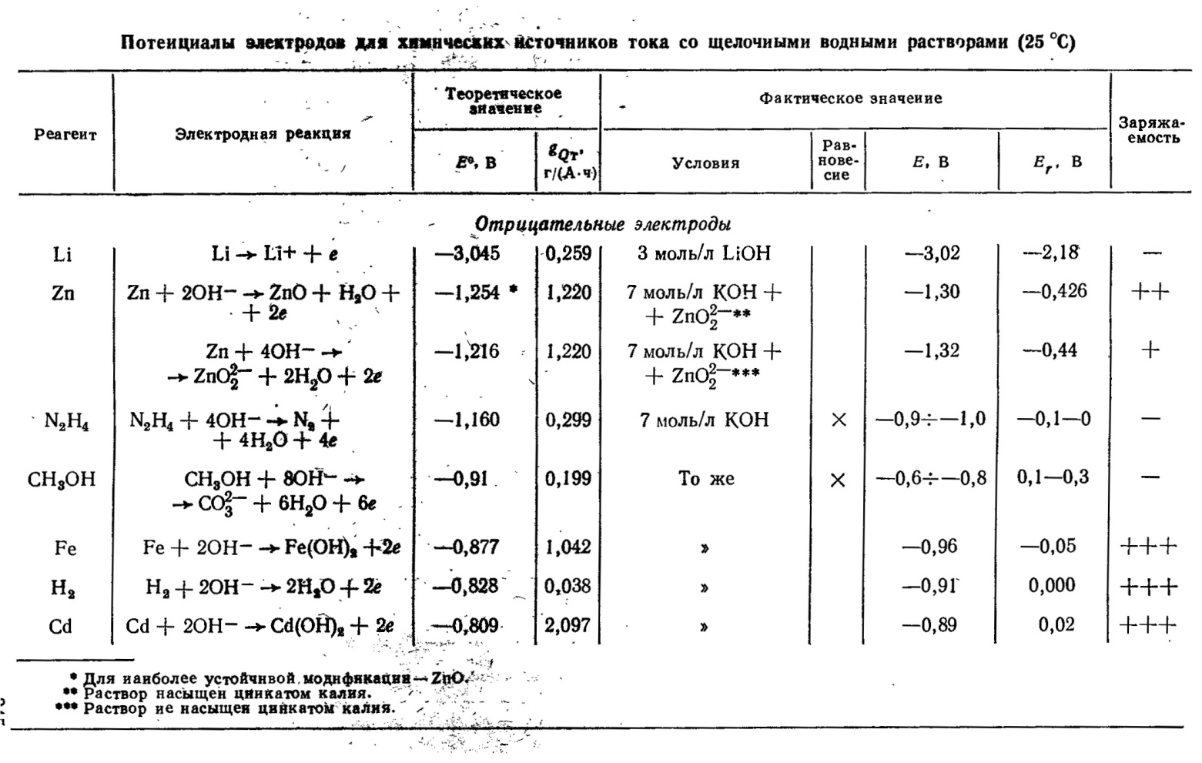
Сопоставление

Slide 21
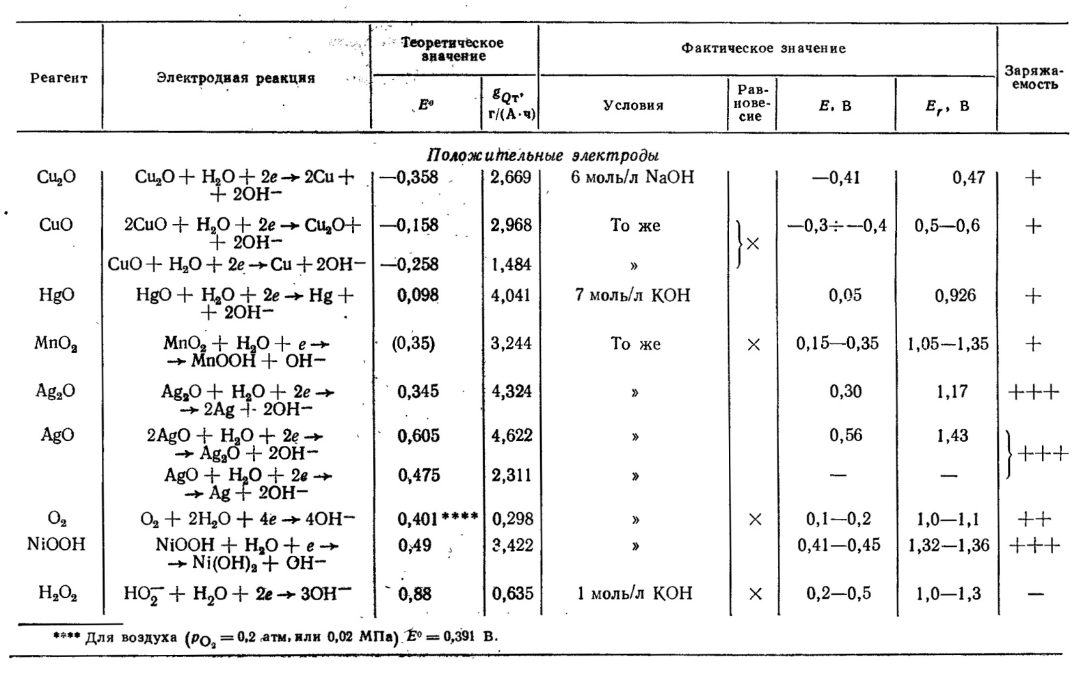
Сопоставление

Slide 22
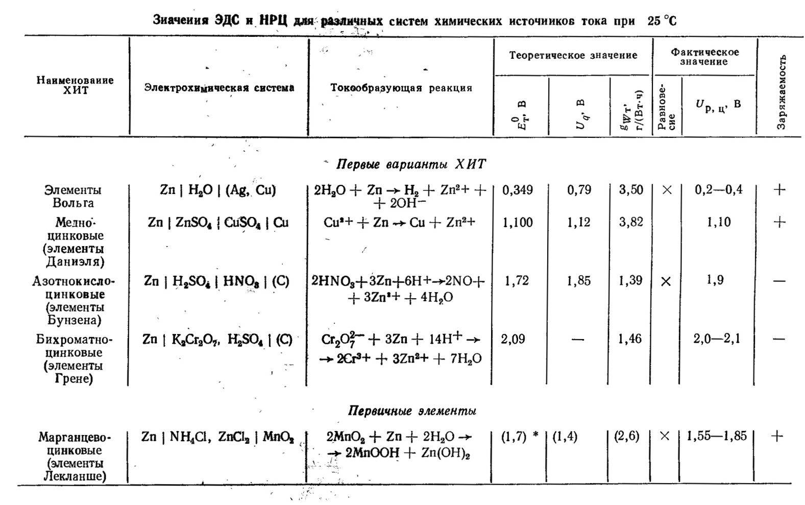
Сопоставление
* при pH = 7

Slide 23
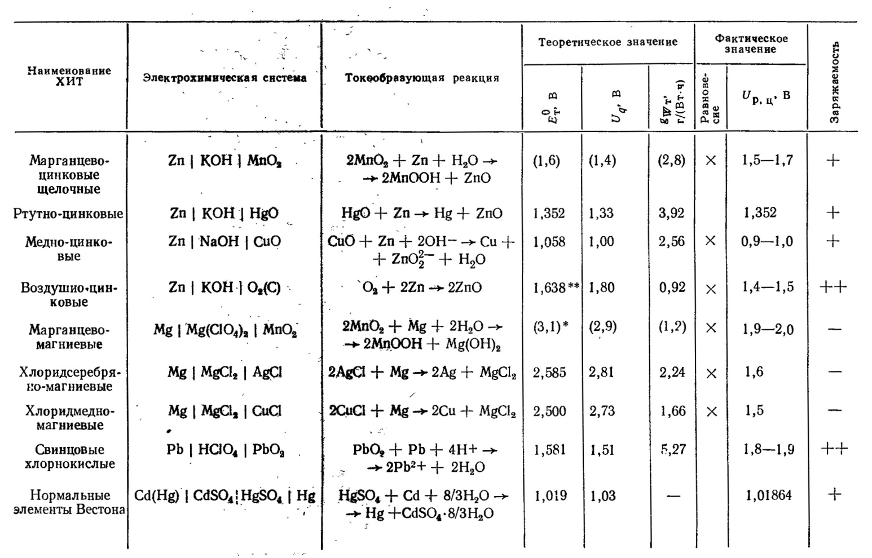
Сопоставление
* при pH = 7
** воздух (p_{кислорода} = 0.2 атм)

Slide 24
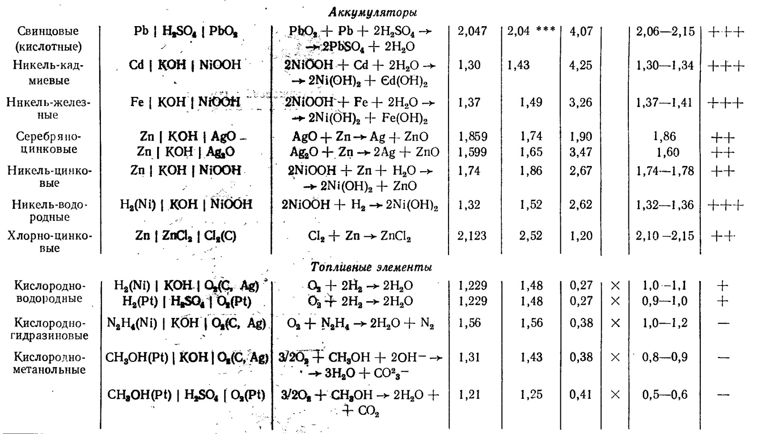
Сопоставление
*** для 36%-ой серной кислоты (зависит от концентрации из-за теплоты разбавления)

Slide 25
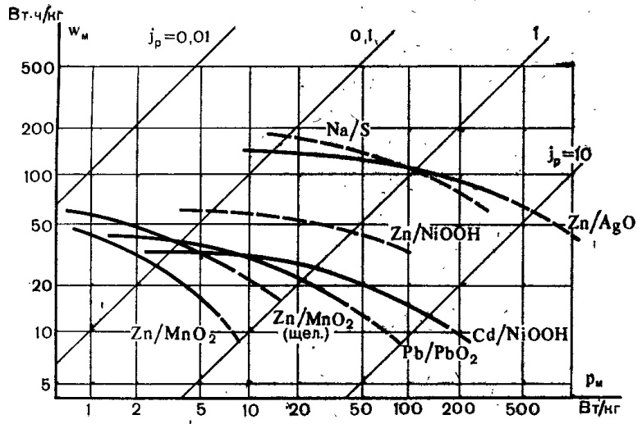
Удельная энергия от удельной мощности (на ед. мас.)

Slide 26
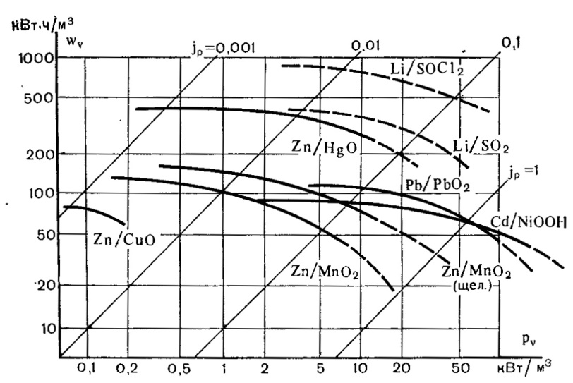
Удельная энергия от удельной мощности (на ед. об.)

